Slide 1


Slide 2
- 목차 -
배경
목적
범위
전략
정보구조설계도
와이어프레임
프로젝트 일정표 / 기초데이터와 래퍼런스 데이터

Slide 3
#1 배경
사람들과 함께 있을 때 누군가에게 좋은 향이 나면 “우와! 너한테서 좋은 향 난다＂라고 말하곤 한다.
길을 걸어가더라도 누군지 모를 사람의 향이 스쳐 지나갈 때 괜히 뒤돌아봐 궁금해지곤 한다.
향은 보이지도 만져지지도 않지만, 사람과 사람 사이에서 많은 영향을 미친다.

Slide 4

#2 목적
좋은 브랜드는 단순히 제품 자체에 매력을 느끼는 것을 넘어, 그 브랜드가 나의 정체성과 라이프스타일을 대변하는 역할을 한다고 생각한다.
가치 있는 브랜드에 대한 절대적인 판단 기준이 있는지 잘 알지 못하지만, 적어도 사람들에게 자신있게 ‘내가 좋아하는 브랜드＇라고
언급 될 수 있다면 그 이상의 평가가 있을까라고 생각한다.

Slide 5
#3 범위
향은 보이지도, 잡히지도 않지만, 우리에게 수많은 기억과 감정을 각인시키고, 나아가 우리 삶 속에서 많은 부분을 결정한다.
그랑핸드는 이러한 향의 가치를 믿으며, 이를 매개로 한 끊임없는 시도를 통해 향의 일상화를 꿈꾼다.
그랑핸드는 쉽게 소비되고 잊혀질 무언가가 아닌, 보이지 않는 곳에서 뚜렷한 존재감으로 모든 사람들에게 우리의 마음과 온기를 전하고 싶다.

Slide 6
#4 전략
보통 브랜딩을 구성하는 요소라고 하면 통일된 디자인, 콘셉트, 제품 패키지, 인테리어, 톤 앤 매너 등의 단어를 떠올린다.
하지만 그랑핸드는 외부로 보여지는 겉모습을 완벽하게 규격화하고 시스템화하는 것이 크게 중요하다고 생각하지 않는다.
브랜딩이 완벽에 가까워질 수록 더 많은 제약 안에서 움직일 수 밖에 없고, 오히려 그것은 브랜드에 족쇄가 될 수 있다고 생각한다.
그랑핸드는 브랜딩에 있어 보이는 모습을 정돈하는 것보다 훨씬 중요하고 해내기 어려운 것이
조직을 이루는 구성원의 마음을 하나로 통일 시키는 것이라고 생각한다.
자신이 몸 담고 있는 곳을 그저 평범한 일터로 생각하는 직원은 절대 고객을 감동시킬 수 없다.

Slide 7
#5 정보구조설계도
Perfume | Home Fragrance | Body | Natural | Tools | Curation | Journal | Stores | Index | Login | Cart | Lang
All | All | All | All | All | All | All | Namsan | Signature
Eau de Perfume | Diffuser | Hand Cream | Dropper |  | Gifts | News | Mapo | Fragrance
Multi Perfume | Candle | Hand Wash | Spray |  | Daily | Work | Seochon | Natural
Marker | Sachet |  | Incense |  | Relax | Behind | Sogyeok
 | Fragrance Oil |  | Tea |  | Travel | Serial | Bukchon
 |  |  |  |  | Layering

Slide 8
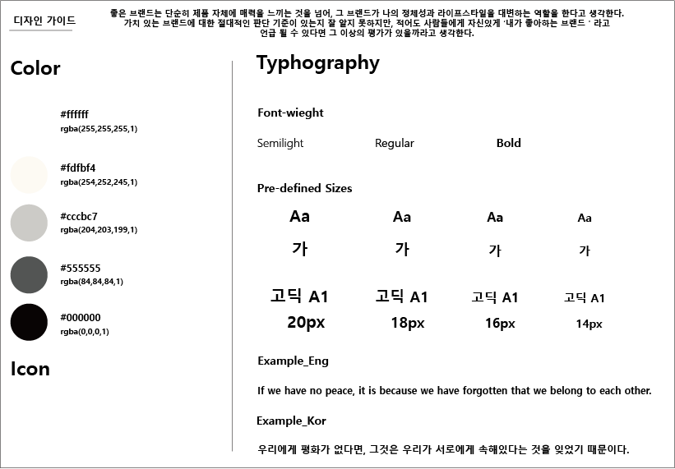
#6 스타일가이드

Slide 9
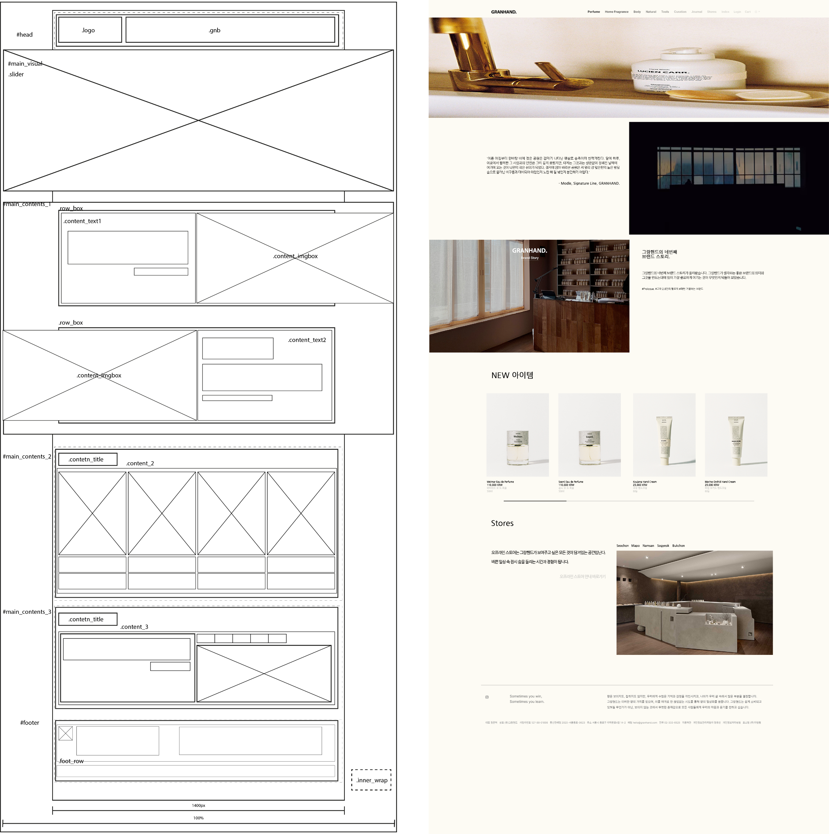
#7 와이어프레임

Slide 10
#8 프로젝트 일정표
2022년 5-6월
Sunday | Monday | Tuesday | Wednesday | Thursday | Friday | Saturday
29 | 30 | 31 | 1 | 2 | 3 | 4
5 | 6 | 7 | 8 | 9 | 10 | 11
12 | 13 | 14 | 15 | 16 | 17 | 18
19 | 20 | 21 | 22 | 23 | 24 | 25
26 | 27 | 28 | 29 | 30 | 1 | 2
주제 선정 및 자료조사
(4H)
자료조사 및 이미지,
텍스트 준비
(4H)
선거날
웹 페이지 구현 (10H)
PPT제작
(2H)
웹페이지 구현 완료
산출물 자료 정리 및 보고서 작성(2H)
산출물 자료 정리 및 보고서 작성(2H)
오류 수정 및 보고서 작성
(3H)
오류 수정 및 보고서 작성 및 수정 후 제출
(1H)

Slide 11


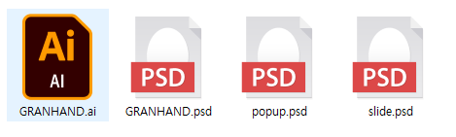
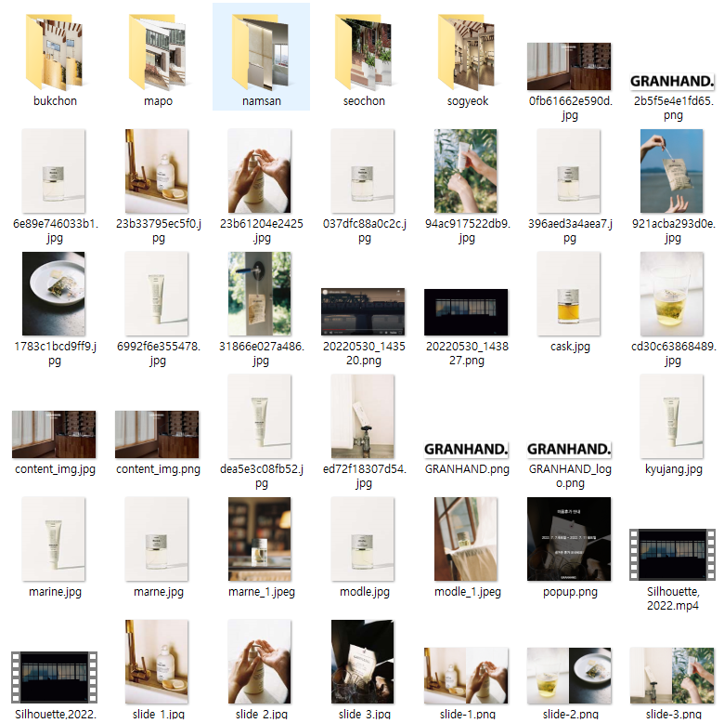
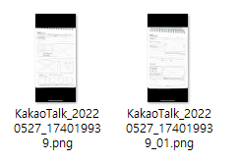
#9 기초데이터 / 래퍼런스 데이터
<종류별>
<중요도별>

Slide 12
#10 디자인산출물 리뷰 체크리스트
리뷰 대상 | [GRANGHAND] 디자인산출물
리뷰 담당자 / 참석자 | 조영진
리뷰 일지 | 2022년06월14일
대상 | 코드 | 테스트 항목 | 결함 유형 | 결과유형
메인페이지 | A-001 | 전체 색상이 프로젝트의 목표에 적당한가? | A | A(수용)
 | A-002 | 중요 컨텐츠가 적절한 위치에 배치 되어있는가? | B | Y(적합)
 | A-003 | 글꼴의 크기와 종류가 적절한가? | A | A(수용)
CI / BI | B-001 | 프로젝트의 성격을 잘 반영하는 디자인으로 제작되었는가? | A | A(수용)
 | B-002 | 크기와 비율이 규정에 맞게 제작되었는가? | B | Y(적합)
네비게이션 | C-001 | 링크를 사용하기에 어렵지는 않은가? | A | A(수용)
 | C-002 | 적절한 하이라이트 효과를 사용하였는가? | A | A(수용)
네비게이션 | C-003 | 메인 메뉴의 호버 시 위치고정과 링크영역을 확장으로 수정 | B | A(수용)
 | C-004 | 레이어팝업 누락된 것 구현 기타: 스크롤하다 보면 메인 메뉴가 내용에 묻혀서 알아보기 힘들어지는 점 보완수정 필요 | B | A(수용)
 | C-005 | 서브메뉴 hover시 내려오는 효과가 디자인상 알맞지 않아 보여 삭제요청 | B | A(수용)
레이아웃 | D-001 | 여백이 적절한가? | A | A(수용)
 | D-002 | 그리드가 잘 표현이 되었는가? | B | A(수용)
 | D-003 | 시간별 배너가 디자인상 너무 동떨어진 느낌이 강하게 들기 때문에 삭제요청 | B | A(수용)

Slide 13
#11 디자인산출물 수정보완 작업 보고서
코드 | 수정보완 사항 | 조치내역 | 조치일자 | 비고
B-002 | 비율과 크기에 알맞게 비율 조정 | 수정완료 | 2022/06/14
C-003/C-005 | 메인 메뉴의 hover 시 위치고정과 링크영역을 확장삭제 | 수정완료 | 2022/06/14
C-004 | 레이어 팝업 누락된 것 구현 / 메인 메뉴에 배경색을 넣어줘서 수정 완료 | 수정완료 | 2022/06/14
D-003 | 시간별 배너 삭제(홈페이지 무드랑 맞지 않음) | 수정완료 | 2022/06/14

Slide 14
#12 콘텐츠산출물 리뷰 체크리스트
리뷰 대상 | [GRANGHAND] 콘텐츠산출물
리뷰 담당자 / 참석자 | 조영진
리뷰 일지 | 2022년06월14일
대상 | 코드 | 테스트 항목 | 결함 유형 | 결과유형
인식의 용이성 | A-001 | (적절한 대체 텍스트 제공) 텍스트가 아닌 콘텐츠는 그 의미나 용도, 내용을 이해할 수 있도록 대체 텍스트 제공 | F | A
 | A-002 | 이미지의 형식 및 해상도는 콘텐츠의 제공목적에 적절한가? | A | Y
 | A-003 | 글자의 크기와 자간, 행간 등이 적절하게 배치되었는가 | B | A
이해의 용의성 | B-001 | 콘텐츠의 순서는 논리적으로 제공되었는가 | B
 | B-002 | 제공한 콘텐츠의 사진은 적절하게 제공되었는가 | A | A
운용의 용의성 | C-001 | 문서의 구조는 HTML로 작성하고 디자인은 CSS로 작성한다. | A | Y
 | C-002 | 인터넷익스플로러, 크롬 브라우저에서 최적화 되었는가? | A | Y
네비게이션

Slide 15
#13 콘텐츠산출물 수정보완 작업 보고서
코드 | 수정보완 사항 | 조치내역 | 조치일자 | 비고
A-001 | 이미지 or 동영상에 alt속성 추가 | 수정완료 | 2022/06/16

Slide 16
#14 오류수정요구서
구분 | 코드 | 요구사항 | 요구사항설명 | 비용
콘텐츠 & 스타일 | A-001 | 중요 컨텐츠의 오탈자 점검 | 오자와 탈자 수정 | 무상
 | A-002 | 메인 컨텐츠 부분 텍스트 수정 | 메인 컨텐츠 부분의 텍스트들이 이동 후에 배경에 가려져 잘 읽히지가 않는 것 | 무상
 | A-003 | 컨텐츠 간격 조절 | 컨텐츠의 간격을 섬세하게 (가깝게 할 것들은 더 가깝게, 여백을 살려줄 것들은 충분히) 조절 | 무상
 | A-004 | 메인 콘텐츠의 크기 지정 | 메인 콘텐츠(동영상/사진)에 크기를 지정하여 유동적으로 변할 수 있게 수정 | 무상
표준 & 유효성 | B-001 | HTML / CSS 유효성 검사 | 유효성 검사 진행 | 무상
 | B-002 | 자바스크립트 오류 | 팝업창의 오늘 그만보기 체크해도 계속 보여지는 오류 수정 | 무상
검색엔진 최적화 | C-001 | 페이지 제목 | <title>이 타당하고 내용과 관련된 키워드로 변경 요구 | 무상
 | C-002 | 메타태그와 키워드 내용 수정 | 검색어로 유입을 유도하기 위한 더 적절한 키워드로 변경 요구 | 무상
네비게이션
성능 | D-001 | 페이지 다운로드 시간 최소화 요구 | 이미지 최적화 및 파일 용량의 축소로 페이지 다운로드 시간 최소화 요구 | 유상
 | D-002 | 검색기능 강화 요구 | 검색어의 일부로도 검색 가능하도록 변경 요구 | 유상

Slide 17
#15 최적화 완료 보고서
코드 | 요구사항 | 요구사항설명 | 수정여부 | 담당자 | 결과확인
A-001 | 중요 컨텐츠의 오,탈자 점검 | 오자와 탈자 수정 | 완료 | 조영진 | ✓
A-002 | 메인 콘텐츠 부분 텍스트 수정 | 메인 컨텐츠 부분의 텍스트들이 이동 후에 배경에 가려져 잘 읽히지가 않는 것 | 개발 중 | 조영진 | ✓
A-003 | 컨텐츠 간격 조절 | 컨텐츠의 간격을 섬세하게 (가깝게 할 것들은 더 가깝게, 여백을 살려줄 것들은 충분히) 조절 | 완료 | 조영진 | ✓
A-004 | 메인 콘텐츠 크기 지정 | 메인 콘텐츠(동영상/사진)에 크기를 지정하여 유동적으로 변할 수 있게 수정 | 완료 | 조영진 | ✓
B-001 | HTML / CSS 유효성 검사 | 유효성 검사 진행 | 완료 | 조영진 | ✓
B-002 | 자바스크립트 오류 | 팝업창의 오늘 그만 보기 체크해도 계속 보여지는 오류 수정 | 완료 | 조영진 | ✓
C-001 | 페이지 제목 | <title>이 타당하고 내용과 관련된 키워드로 변경 요구 | 협의중 | 조영진 | ✓
C-002 | 메타태그와 키워드 내용 수정 | 검색어로 유입을 유도하기 위한 더 적절한 키워드로 변경 요구 | 협의중 | 조영진 | ✓
D-001 | 페이지 다운로드 시간 최소화 요구 | 이미지 최적화 및 파일 용량의 축소로 페이지 다운로드 시간 최소화 요구 | 확인중 | 조영진 | ✓
D-002 | 검색기능 강화 요구 | 검색어의 일부로도 검색 가능하도록 변경 요구 | 확인중 | 조영진 | ✓

Slide 18
#16 클라이언트의 요구에 대한 대처방법
디자인을 무조건 바꾸어 달라고 함 | 클라이언트의 요구사항과 유사한 동종 업계의 사이를 분석하여 제시한다. 타깃이 되는 고객에 알맞은 색상과 디자인을 제안한다. 타깃 고객층의 성향을 분석하여 제시한다. 클라이언트와의 협상내용을 스토리보드 및 화면을 설계하여 재협상한다. 시안을 제작하여 협상한다. 프로토타입을 제작하여 협상한다.
클라이언트의 요구가 자주 바뀔 때 | 클라이언트와 요구 사항을 협상 할 때 회의록을 작성하여 클라이언트의 사인을 받는다. 프로젝트 초반에 확실하게 클라이언트의 요구를 확인하고 도장을 받은 후, 프로젝트의 구현을 시작한다.
시안이 확정되지 않을 때 | 제시한 시안을 정해진 기일 안에 결정하므로 일정을 알린다. 다양한 결정 방법을 제안한다.
클라이언트가 계속해서 수정과 추가 작업을 요구할 때 | 유료서비스와 무료서비스에 대한 기준을 사전에 준비하고 미리 서류를 제시한다. 계약서와 요구사항 명세서 등을 통해 추가 견적을 제시한다.

Slide 19
#17 웹사이트 사후 검토 체크리스트
구분 | 내용 | 요구사항 | 확인 | 비고
메인 | 1 | 메인 페이지에서 사용자의 시선을 임펙트 있게 모을 수 있는가? | ✓
 | 2 | 웹사이트의 서비스 목적이 무엇인지 분명하게 짧은 시간에 파악되는가? | ✓
사용자 | 3 | 주 사용자가 정의되었는가? | ✓
 | 4 | 사용자가 웹사이트에서 얻고자 하는 것을 제공할 수 있는가? | ✓
 | 5 | 사용자가 웹사이트에서 얻고자 하는 것을 쉽고 정확하게 얻도록 하고 있는가? | ✓
콘텐츠 | 6 | 사이트의 성격과 콘텐츠의 체계 및 구조는 잘 어울리는가? | ✓
 | 7 | 사이트 제작 후 추가를 고려할 수 있는 콘텐츠는 무엇인가? | ✓ | 네비게이션에 알맞는 페이지 구성 만들기
 | 8 | 사이트 이용자를 위한 커뮤니케이션 도구를 제공하고 있는가? | ✓ | 채팅 제공
 | 9 | 아이콘의 메타포는 적절하고 분명한가?
네비게이션 | 10 | 모든 페이지에서 사용자에게 현재 위치를 알려주고 있는가?
 | 11 | 네비게이션 바의 위치와 크기는 사용자에게 적절한가? | ✓
 | 12 | 모든 페이지에서 길을 읽어버린 경우 되돌아올 수 있는가?
페이지 | 13 | 페이지의 크기는 사용자를 고려하였는가? | ✓ | 1920x1080에 알맞는 사이즈로 제작
 | 14 | 전체 페이지의 레이아웃은 조화로운가? | ✓
그래픽 | 15 | 이미지의 로딩속도는 적당화가? | ✓
 | 16 | 디자인의 색상 등은 사이트의 성격과 어울리는가? | ✓
 | 17 | 전체 색상과 디자인의 일관성이 있는가? | ✓ | 디자인 가이드 참고

Slide 20
#18 프로젝트 단계별 산출 자료 리스트
프로젝트 단계 | 구분 | 산출물 | 확인
기획 | 기본기획안 | 프로젝트 일정표 | O
분석 | 사이트 분석 | 벤치마킹 분석 보고서 | O
 | 요구사항 분석 | 요구사항 정의서 | X
설계 | IA 설계 | 정보구조 설계도 | O
 | 화면설계 | 스토리보드 | X
 | 디자인설계 | 디자인 스타일가이드 | O
 | 퍼블리싱 설계 | 개발규칙서(코딩가이드) | X
 | 기능 설계 | 기능정의서 | X
구현 | 디자인 | 이미지 | O
 |  | 아이콘 | X
 |  | 로고 | O
 | 프로그램 개발 | HTML | O
 |  | CSS | O
 |  | Jquery | O
운영 및 유지보수 | 텍스트 | 오류 수정 보고서 | O
 | 프로젝트 완료 | 프로젝트 완료 보고서 | O
 |  | 산출물 내역서 | O

Slide 21
감사합니다

